Slide 1
Авторалли по городам математики

Slide 2
Чтоб водить корабли ,
Чтобы в небо взлететь ,
Надо многое знать ,
И при этом , и при этом ,
Вы заметьте-ка ,
Очень важная наука
Ма-те-ма-ти-ка!
Почему корабли
Не садятся на мель ,
А по курсу идут
Сквозь туман и метель ?
Потому что, потому что,
Вы заметьте-ка ,
Капитанам помогает
Ма-те-ма-ти-ка!
Чтоб врачом, моряком
Или лётчиком стать.
Надо прежде всего
Математику знать.
И на свете нет профессий
Вы заметьте-ка,
Где бы вам не пригодилась
Математика!

Slide 3
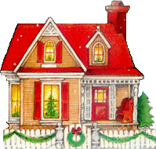
Г. Информатика
Конечный пункт
Г. Загадок
Г. Пословиц
Г. Головоломок
Г. Смекалок
Г. Ребусов

Slide 4
Город Ребусов
× 7
7
56

Slide 5
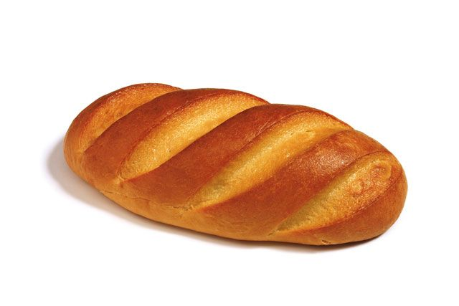
3 ʹʹ
Тритон

Slide 6
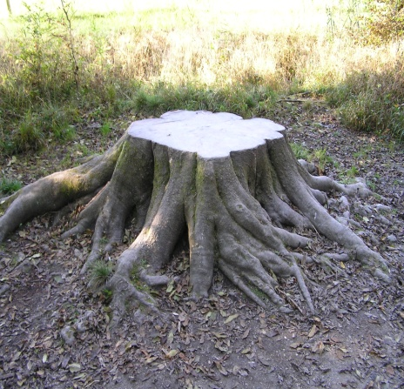
И 100
К
Истопник

Slide 7
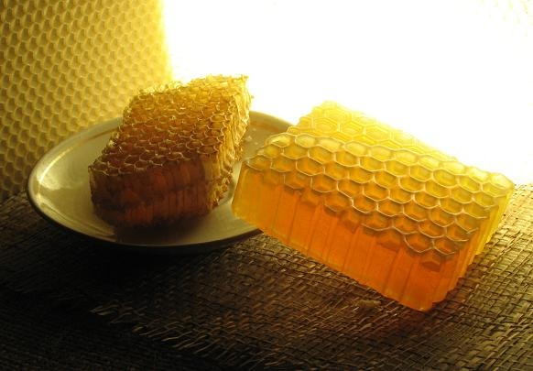
ʹ
5
Пятьсот

Slide 8
×
7
7
64

Slide 9
0 1м
Баро ……….....
Барометр

Slide 10
Конечный пункт
«Вот закончилась игра,
Результат узнать пора
Кто же лучше всех трудился
И в турнире отличился?»

